Slide 1
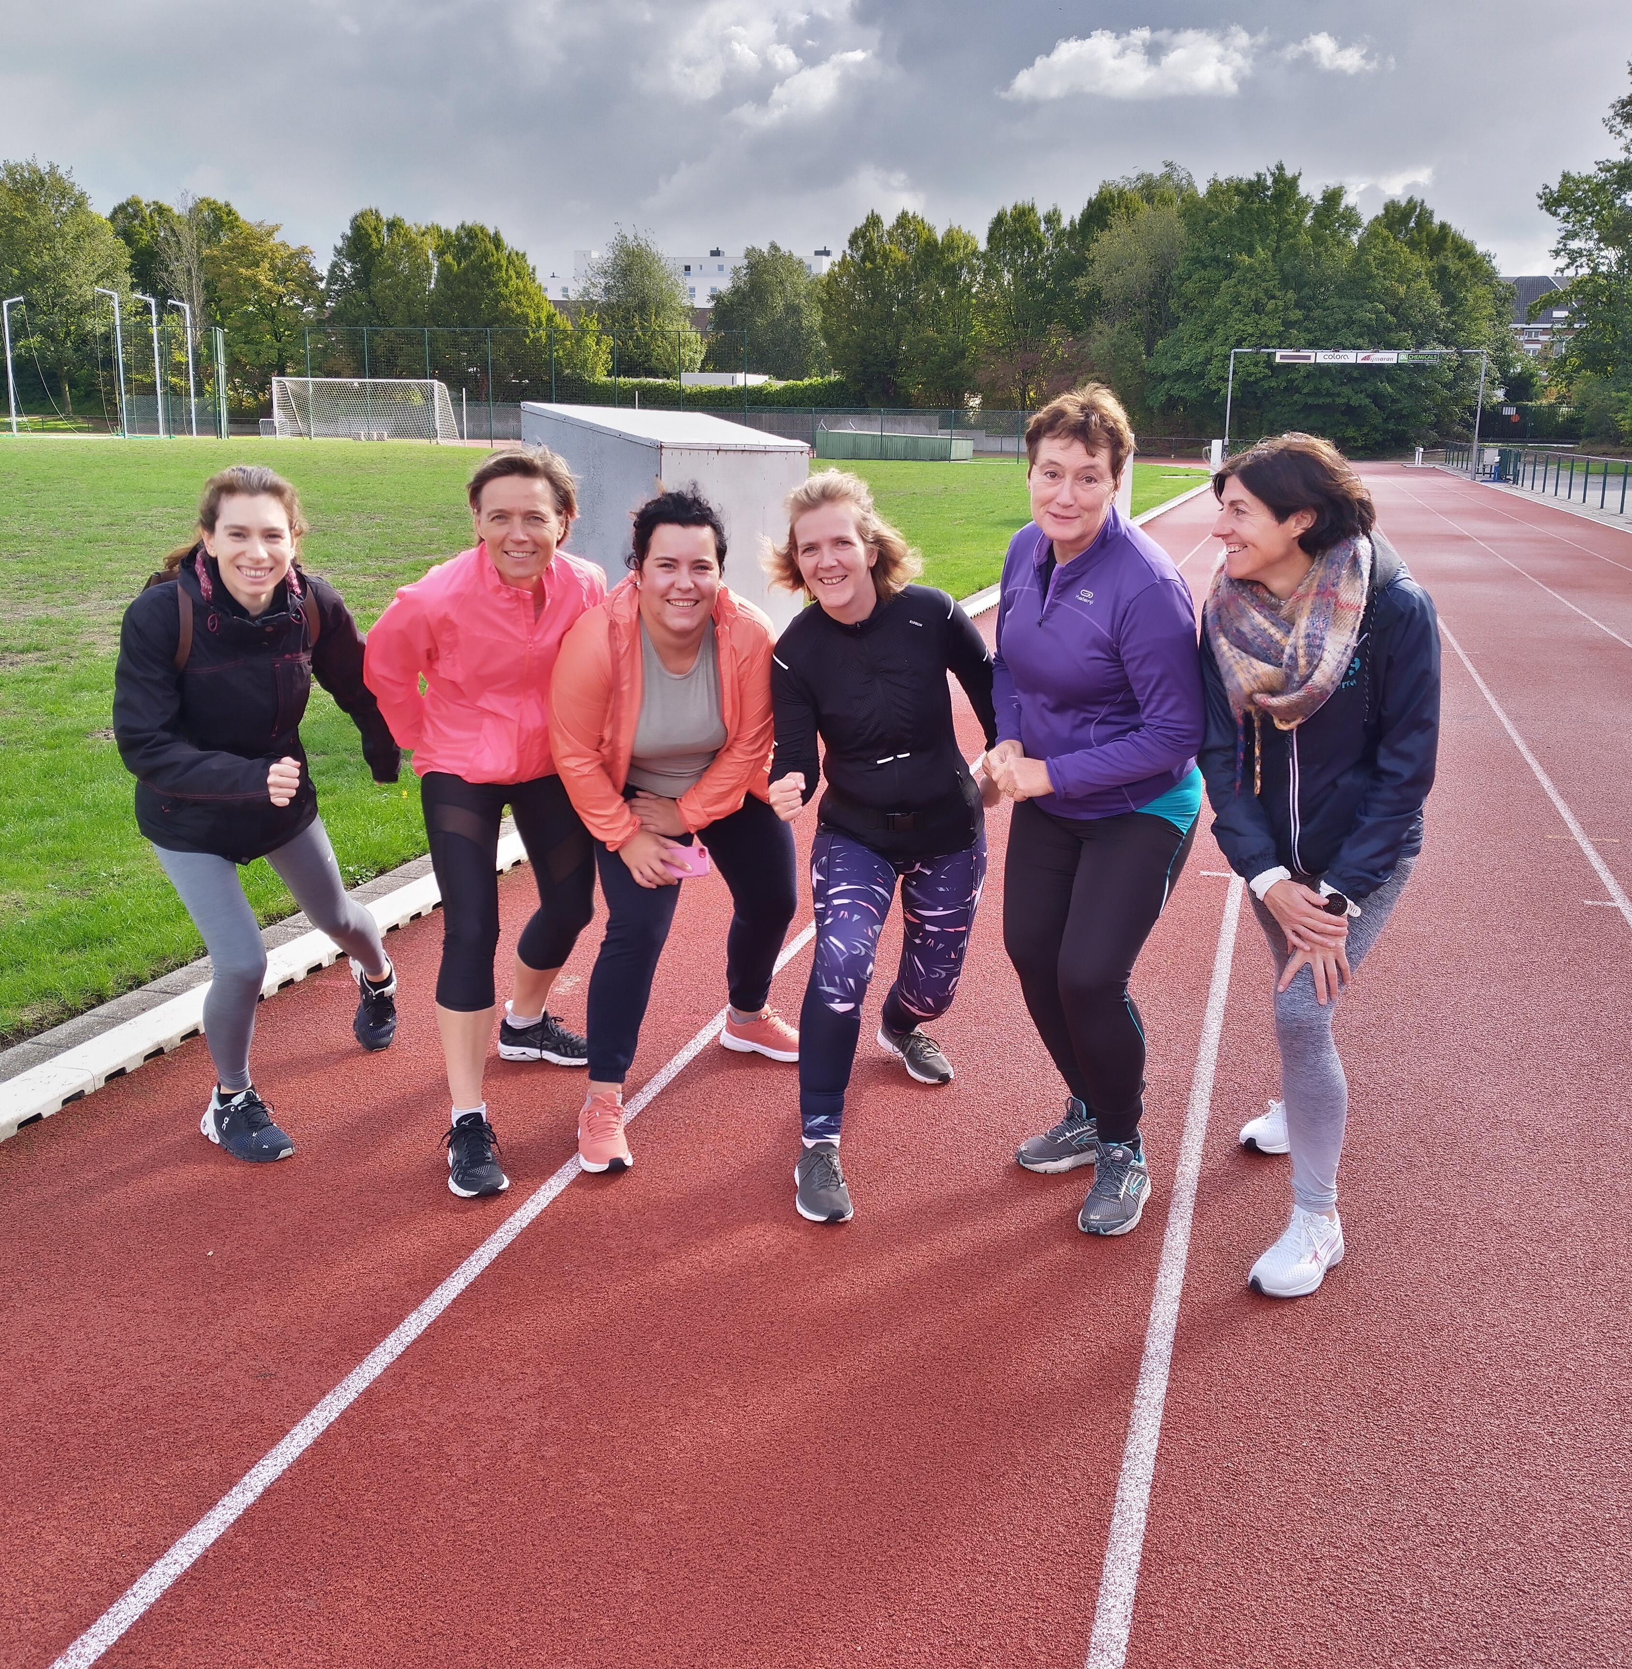
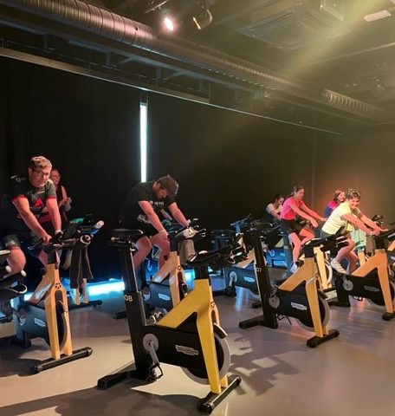
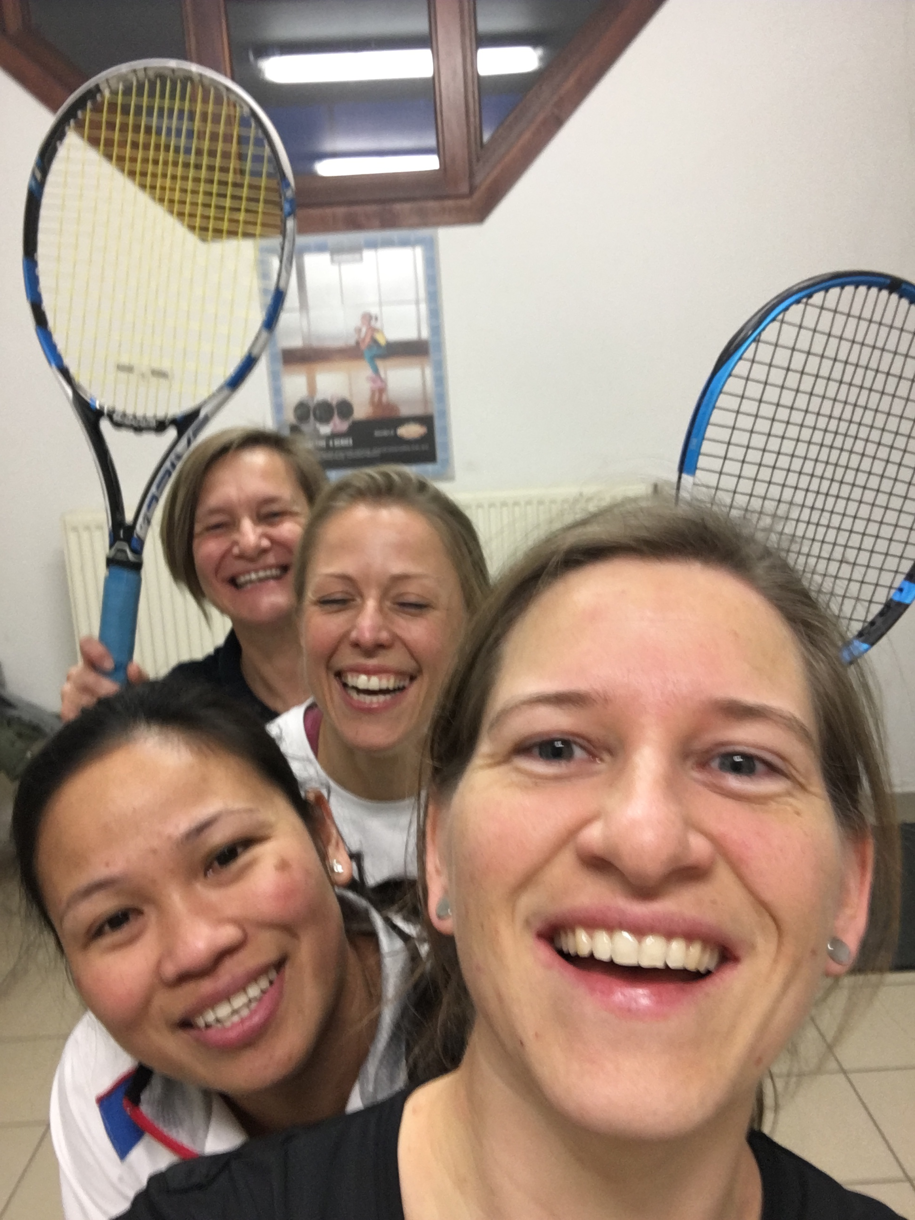
SPORTIEVE WERKPLEK ZWEVEGEM

Slide 2
-DRAAGVLAK CREËREN
-DOELSTELLING BEPALEN
-PROMOTIE
-ACTIES ENERZIJDS VOOR EIGEN BEDRIJF EN ANDERZIJDS VOOR EXTERNE BEDRIJVEN
-MOTIVATIETOOLS

Slide 3
RUGGENSTEUN EN DRAAGVLAK CREËREN
OPGENOMEN IN MEERJARENPLAN
MANAGEMENTTEAM EN COLLEGE WARM MAKEN
AANKONDIGING IN PERSONEELSVERGADERINGEN
WW OPGERICHT: WANDELWERKGROEP VAN AMBASSADEURS
DOELSTELLINGEN GEDETAILLEERD
PROMONAAM GEZOCHT
OPRICHTING WERKGROEP WEL IN JE VEL: alle diensten en vertegenwoordiging MAT, Logo Leieland

Slide 4
OPSTART BEDRIJVENSPORT MET VEEL RUGGENSTEUN EN DRAAGVLAK CREËREN
SPORT- EN BEWEEGSCAN SPORT VLAANDEREN
RONDGANG EN GESPREK MET VERSCHILLENDE DIENSTEN EN UITDRAGEN BOODSCHAP DOOR AMBASSADEURS
MEDEWERKING ANDERE DIENSTEN ZOEKEN
MEDEWERKING VIVES VOOR DE PIJLER WELZIJN/WELNESS/GEZONDE VOEDING
TUSSENTIJDSE BEVRAGINGEN EN BIJSTURINGEN MET TERUGKOPPELING NAAR PERSONEEL
BEVRAGING LOGO LEIELAND TELEWERK MET UITBREIDING NIET-TELEWERK

Slide 5
DOELSTELLING
De gemeente zal een sportieve levensstijl promoten bij de burger, bij bedrijven op grondgebied Zwevegem en bij eigen personeel gelinkt aan de voordelen hiervan voor de arbeidsvreugde, de teamspirit en een optimale arbeidsproductiviteit.
Gestoeld op 4 pijlers: bewegen, gezonde voeding, welness en welbevinden.
Later move, mood, food genoemd

Slide 6
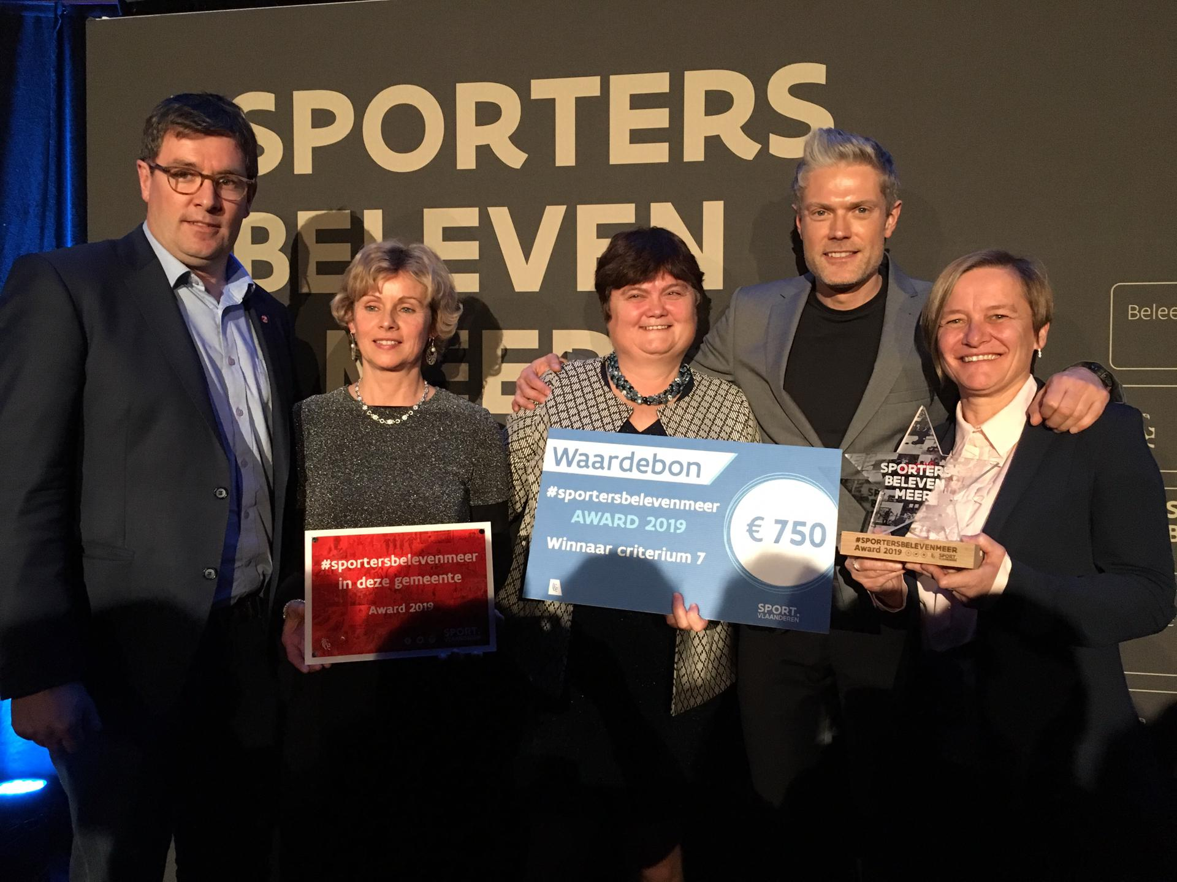
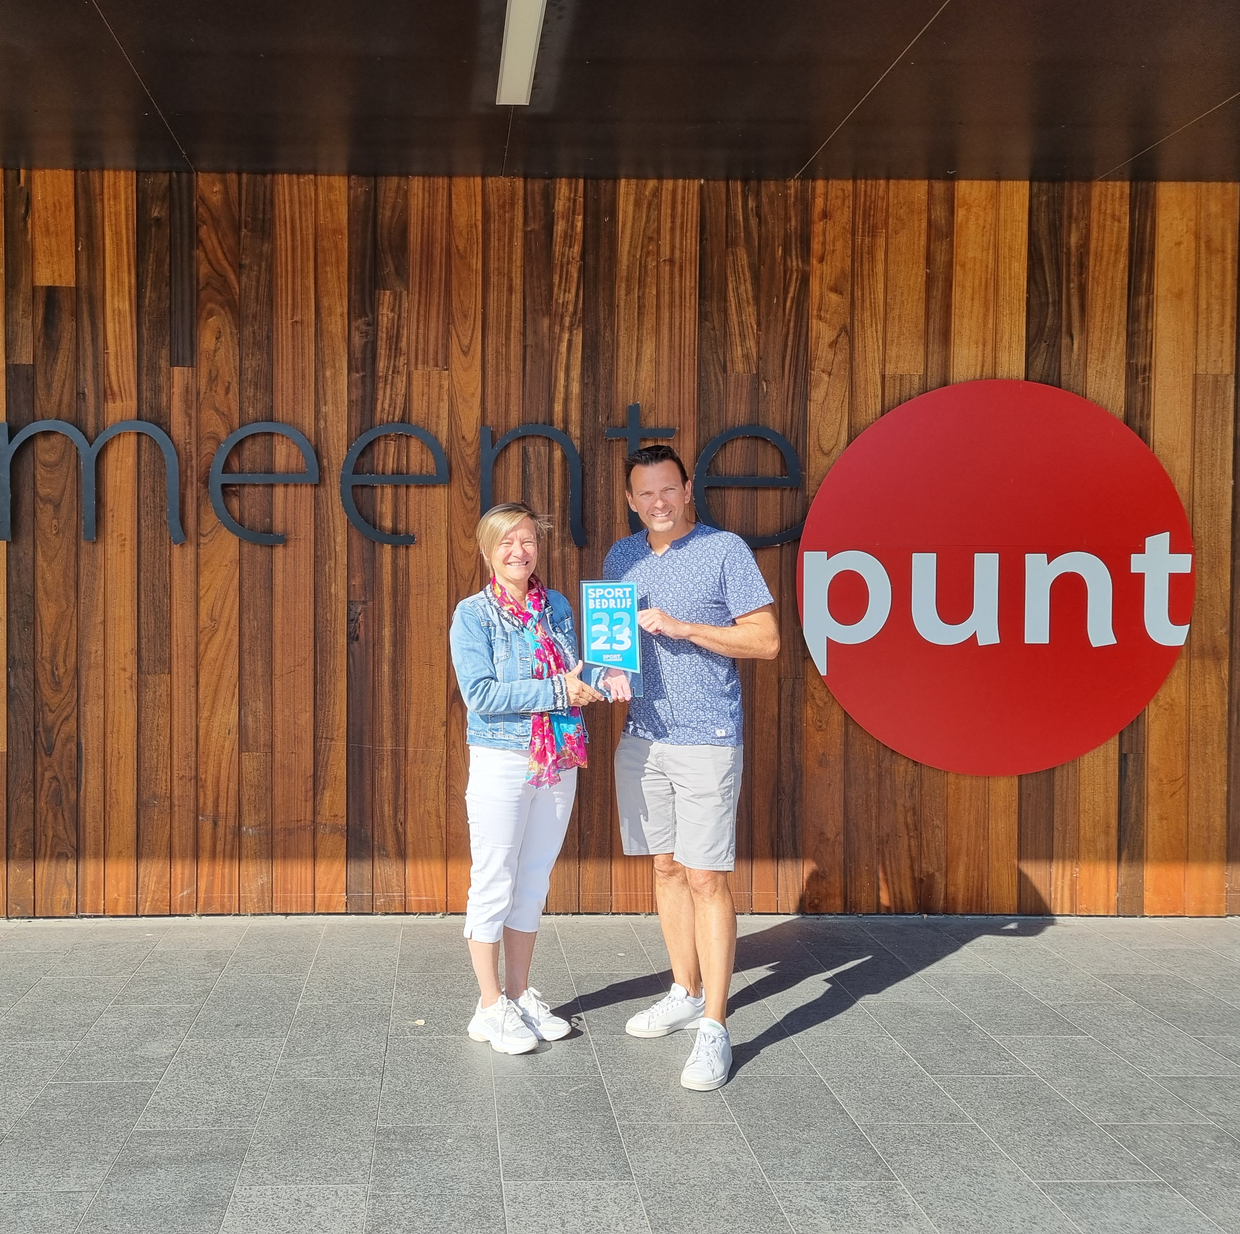


PROMOMATERIAAL
BESCHIKBAAR PROMOMATERIAAL GEBRUIKEN
- STICKERS SPORT VLAANDEREN
- SPORTERS BELEVEN MEER AWARD
- LABEL EN AWARD SPORTBEDRIJF
ZELF PROMOMATERIAAL MAKEN
- BROCHURES EN FOLDERS ALLERLEI
- ONTWERP LOGO
- PERSBERICHTEN
- INTRANET EN AFPRINTS VOOR WIE GEEN PC HEEFT
- VASTE RUBRIEK PERSONEELSKRANT

Slide 7
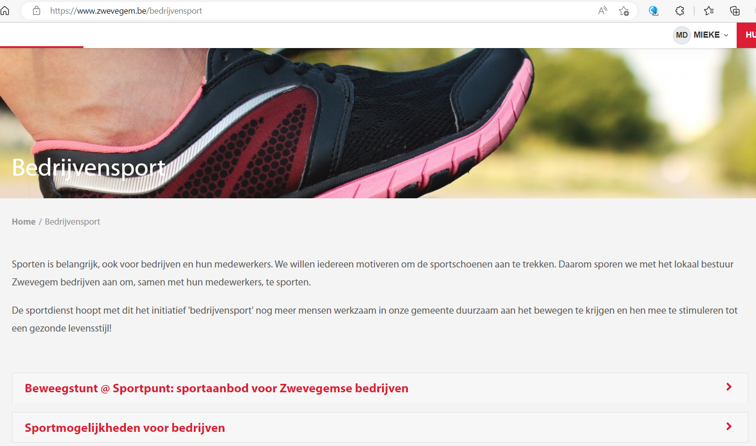
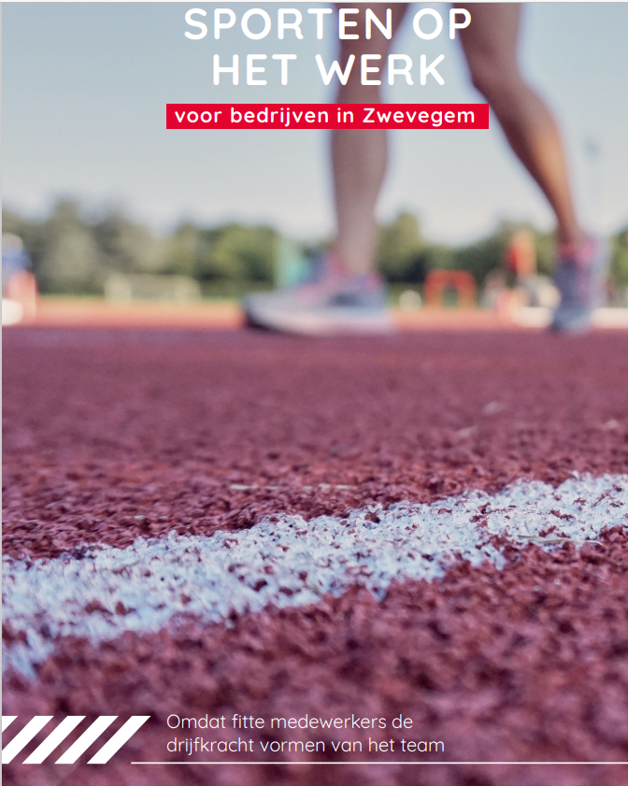
ACTIES EXTERNE BEDRIJVEN
-BROCHURE BEDRIJVENSPORTMOGELIJKHEDEN UITGEBRACHT

Slide 8
ACTIES EXTERNE BEDRIJVEN
- MOGELIJKHEID OM DEEL TE NEMEN AAN DE BEWEEGSTUNT@SPORTPUNT
MET KANS OP PROFESSIONEEL SPEEDDATEN
- OPLIJSTING VAN ALLE MOGELIJKHEDEN BEDRIJVENSPORT IN ZWEVEGEM
INCLUSIEF TEAM BUILDINGS INCLUSIEF PERSONAL COACHING
- OPLIJSTING INTERESSANT INFO ZOALS BV. BEWEEGSCAN, LABEL
SPORTBERDRIJF, AWARD SPORTBEDRIJF, VERZEKERINGSMOGELIJKHEDEN,
MOGELIJKHEDEN FIETSEN NAAR HET WERK,…

Slide 9
ACTIES EIGEN BEDRIJF: LOKAAL BESTUUR EN OCMW
PIJLER MOVE
1. LESSENREEKSEN OP MAAT:
  - over de middag: start to run, bbb, badminton, hippe dansvormen, Bokwa, wandelen, zwemmen,
  - na het werk: tennislessen en mountainbike in groep, spinning

Slide 10
ACTIES EIGEN BEDRIJF: LOKAAL BESTUUR EN OCMW
PIJLER MOVE
2. DEELNAME ACTIES GOEDE DOEL: buddy walk challenge (maandlang 10.000
stappen dagelijks in teamverband), Bike for Life
3. ONDERSTEUNING BUITEN HET WERK: gratis zwembeurten, korting op
aanbod lessenreeksen LAGO
4. VIDEO OPNAMES VOOR TELEWERKERS: tennis, stabilisatieoefeningen
5. MATERIAAL TER BESCHIKKING: pingpongtafels, darts, kubbs,
tennismateriaal, loopbanen in ontwikkeling,…
6. MINICOMPETITIES : kubbs, tafeltennis

Slide 11
ACTIES EIGEN BEDRIJF: LOKAAL BESTUUR EN OCMW
PIJLER MOOD
1. LESSENREEKSEN: mindfull bewegen, yoga, stabilisatieoefeningen voor wie
last heeft van de rug
2. AFSLUITMOMENTEN: geregeld bijeenkomsten van deelnemers en
afsluitmomenten met recepties: scherpt de vriendschapsbanden aan en de
banden tussen verschillende diensten
3. WHATSAPP GROEPJES

Slide 12

ACTIES EIGEN BEDRIJF: LOKAAL BESTUUR EN OCMW
PIJLER MOOD
4. MATERIAAL TER BESCHIKKING STELLEN: gezond vergaderen, mogelijkheid
om wandelvergadering te houden, picknicktafels buiten met mogelijkheid
kubbs of tafeltennis
5. LUDIEKE ACTIES: op 1 april zo gezond als een vis,
verklede rondgang om programma te promoten,…
6. TIPS: gezond telewerken visual LOGO, complimentendag
vuilnisbakken, printers,… bewust verder weg van burelen geplaatst, sportief luik
bij teambuildings

Slide 13
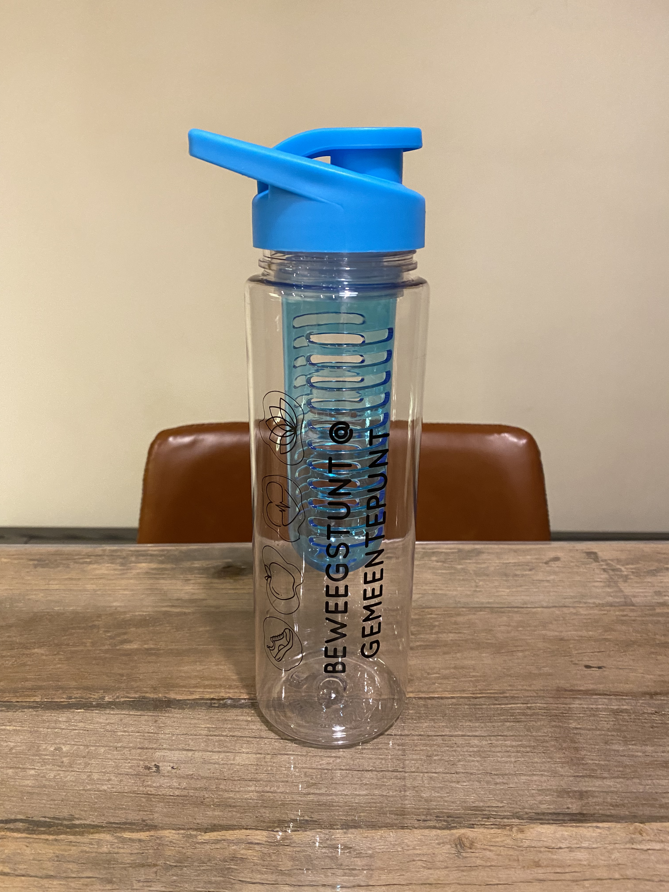
ACTIES EIGEN BEDRIJF: LOKAAL BESTUUR EN OCMW
PIJLER FOOD
1. INFOMOMENTEN: gezonde tussendoortjes, gezond ontbijt,
gezonde voeding door voedingsdeskundige
2. INFO EN GADGETS: recepten, gezondheidstips, drinkfles
3. GRATIS SOEP EN FRUIT: probleem voedselveiligheidsnormen
4. DEELNAME TOURNEE MINERALE: moctail dispensers
5. SMARTFRIGO: gezonde gerechten uitgetest, geen groot succes

Slide 14
ACTIES EIGEN BEDRIJF: LOKAAL BESTUUR EN OCMW
MOTIVATIETOOLS
1.Spaaractie
2.Bewustmaking van het belang van gezondheid
Inspiratie altijd welkom

